Slide 1
«Глаза- зеркало души»
Уроки макияжа

Slide 2
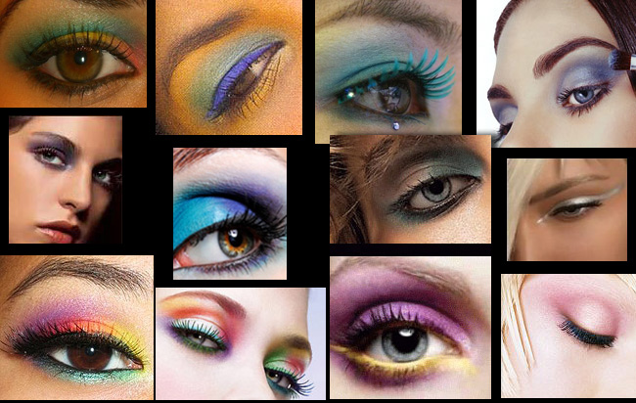

Slide 3
Большинство современных женщин каждый день делают это. Некоторые даже два, а то и больше раз. Я сейчас говорю о макияже глаз. Задумывались ли вы о том, в каком стиле вы красите свои «зеркала души»? А ведь на самом деле существует целая классификация, которая может помочь определиться, что выбрать для того или иного случая. И возможно эта классификация подтолкнет вас к преображению или поможет определиться с тем, чего вы хотите.

Slide 4
Макияж в стиле Натюрэль
Такое исполнение обычно характеризуется использованием нейтральных оттенков теней. Важно создать иллюзию, что вы почти без макияжа. Поэтому, выбирая тени, остановитесь на оттенке, который как можно ближе к вашему естественному цвету кожи. А подводку, если вам хочется ее использовать, выберите под цвет теней или на два оттенка темнее. Тушь, нужно выбирать так же исходя из цвета ресниц. Такой макияж одинаково хорошо смотрится дома, на прогулке, на работе.

Slide 5
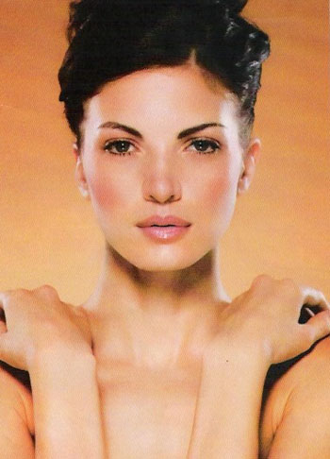
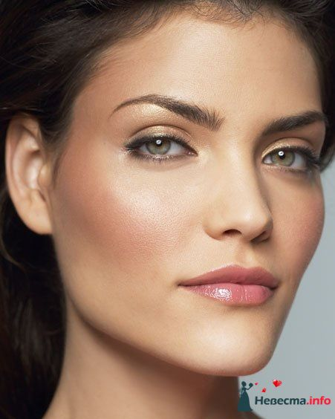

Slide 6
Яркий (вечерний) макияж глаз
Такой макияж подходит для выхода в свет, специальных мероприятий или если вы хотите привлечь внимание к вашим глазам. Здесь часто используются темные цвета, обычно используют технику макияжа или «smoky eye», или блестящие, или яркие тени. Иногда уместен даже макияж в стиле «фэнтэзи».

Slide 7
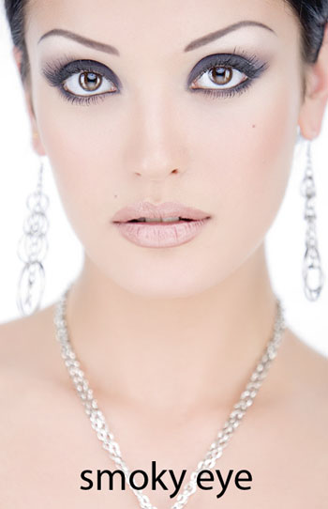

Slide 8
Не бойтесь использовать подводку. Вы можете подвести глаза не только сверху, но и снизу, чтобы глаза были более выразительными. Уделяйте особое внимание ресницам. Они должны быть подкрученными и пушистыми. Если вы не можете похвастаться густыми ресничками, тогда попробуйте накладные. Экспериментируйте с яркими тенями. Ведь вечером вы обычно развлекаетесь и веселитесь, хотите привлечь внимание. Но не забывайте о балансе. Яркие глаза должны сопровождать нейтральные губы и щеки.

Slide 9
Макияж в стиле «фэнтэзи».
Вот его отличительные черты: 1. Яркие тени. Неплохо, если они будут перламутровыми. В общем, любые, которые привлекут внимание к вашим глазам. 2. Оригинальность. Начиная от смешивания на веке нескольких цветов, до рисования. Например, кошачий взгляд, или глаза в стиле Клеопатры, Мэрилин Монро и т.п.

Slide 10
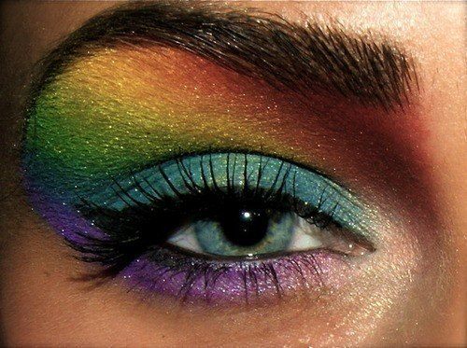
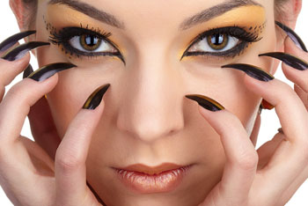

Slide 11
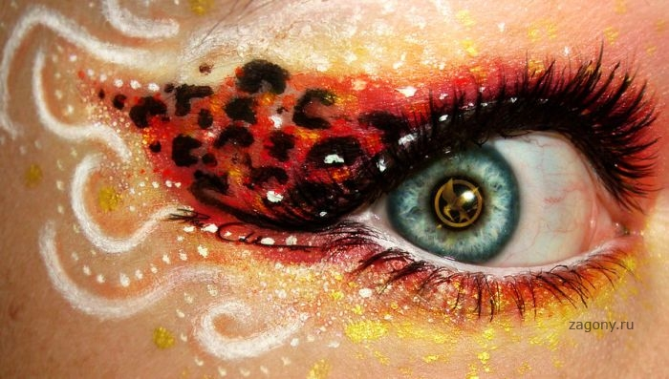
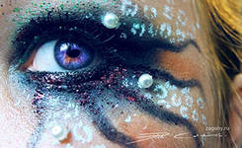
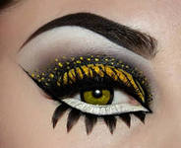

Slide 12
Макияж в стиле Эмо
Только без предрассудков. Интенсивность тоже можно варьировать. Итак, что можно сказать о таком макияже: 1. Базовыми цветами для создания такого макияжа являются черный и серый. Черные тени порой растушевываются вплоть до бровей. 2. Карандашом глаза подводятся по внутреннему краю века. А также сверху и снизу по всей линии роста ресниц. 3. И черная тушь.

Slide 13
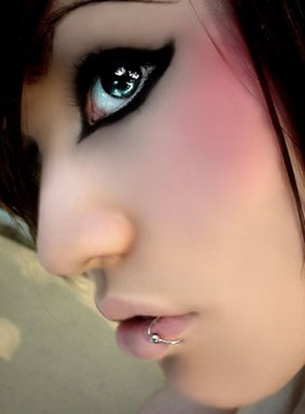

Slide 14
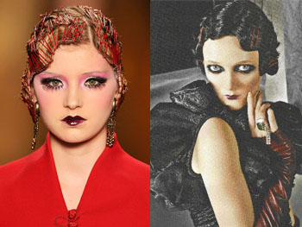
Макияж в стиле Винтаж
1.Наличие подводки, как на верхнем, так и на нижнем веке;
2.Темный цвет теней: серый, зеленый, синий.

Slide 15
